Slide 1
Graph Embedding

Slide 2
推荐普遍存在问题
数据量大
数据稀疏性
冷启动：上新频繁，新品没有积累足够的行为
本文方案:
通过图结构，缓解数据稀疏性问题
增加商品属性等信息，缓解冷启动
Wang J, Huang P, Zhao H, et al. Billion-scale Commodity Embedding for E-commerce Recommendation in Alibaba[J]. arXiv preprint arXiv:1803.02349, 2018.

Slide 3
模型
依次介绍3个模型
Base graph embedding
GES： graph embedding with side information
EGES: enhanced graph embedding with side information

Slide 4
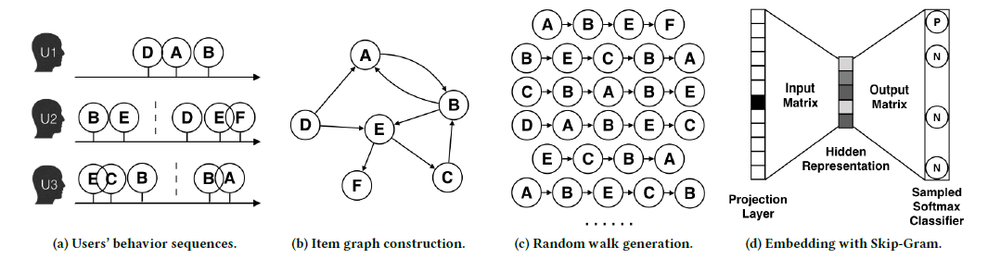
Base Graph Embedding
数据稀疏性问题，发掘深层商品关系
主要步骤：
生成用户点击行为序列
生成商品关系图
采用随机游走算法生成商品序列
用word2vec，对商品embedding
冷启动问题仍存在

Slide 5
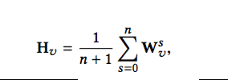

GES： graph embedding with side information
Side Information：指商品的属性，如类目、材质，价格等。
有相似side information的物品，在embedding space 中应该更近一些。
该方法一定程度上解决新品冷启动。
主要方法：
修改W2V算法，embedding的时候，融合side information 信息。
右图结构：
1. Sparse feature： 商品ID，属性信息one hot 输入
2. Dense Embedding ： 商品ID、属性信息的Embedding向量
3. Hidden Representation： 商品ID、属性信息的Embedding向量的聚合，可以看成是一个商品实体。聚合公式（求平均）：
W为Embedding 向量 ，S0为ID，Si为属性， 为ID的Embedding向量。
4. sampled softmax：输入至多分类器中
$$W_{\begin{aligned}v \\ \end{aligned}}^{o}$$

Slide 6




EGES: enhanced graph embedding with side information
不同side information，对商品的贡献是不同的
方案：
修改H层的聚合方式，聚合方式改为加权平均
$$W_{\begin{aligned}v \\ \end{aligned}}^{o}$$
W为Embedding 向量 ， 商品V的Id的Embedding向量。
为商品V的第j个属性的权重。
的作用保证权重都大于0。
$$a_{v}^{j}$$

Slide 7
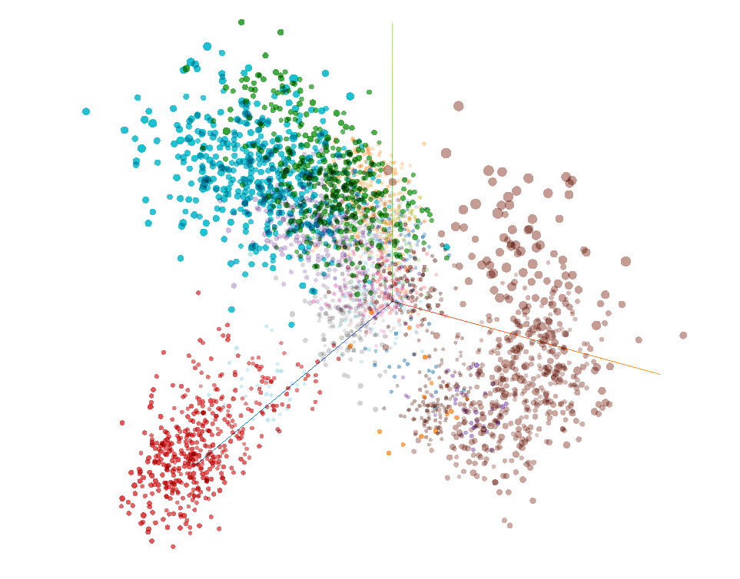
在严选应用
构造数据
1个月用户点击商品数据（去除新品页点击）
获取在线商品信息：商品ID、商品类目(到4级类目)
这里会有一些数据预处理
效果
按照一级类目标注不同颜色
相同类目的商品聚在一个簇里

Slide 8
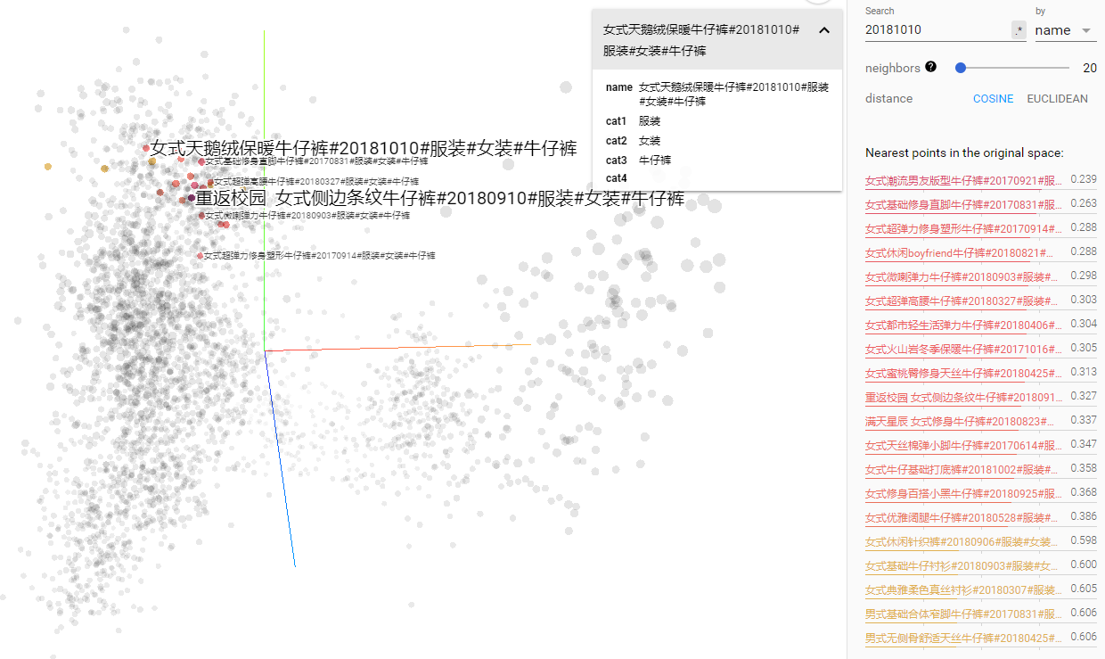
在严选应用
实例

